Slide 1
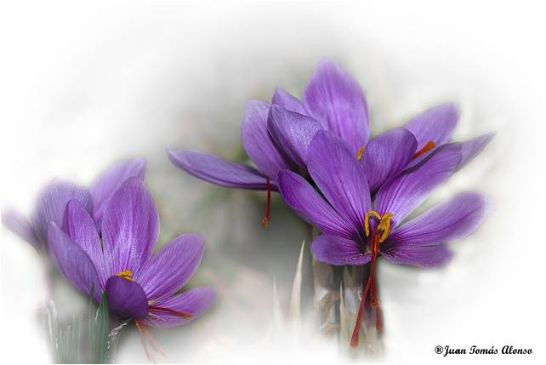
E L A Z A F R A N
Con Audio

Slide 2
La rosa del azafrán
es una flor arrogante
que brota al salir el sol
y muere al caer la tarde
(de la zarzuela La Rosa del azafrán)

Slide 3
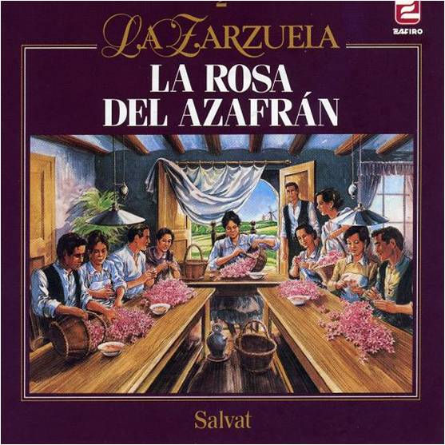

Slide 4
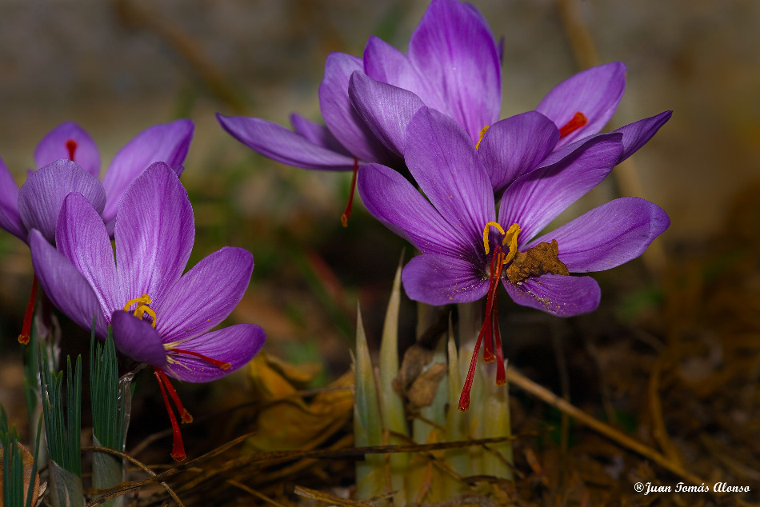

Slide 5
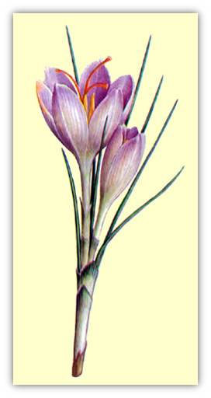
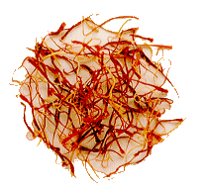
El azafrán (Crocus sativus)
Es una planta con una varita tallosa, muy corta, rematada por una flor, la rosa del azafrán, abierta en forma de embudo y de color más bien violeta. Dentro del tubo de la flor sobresalen los estigmas, de tonos anaranjados: son las hebras del azafrán.

Slide 6
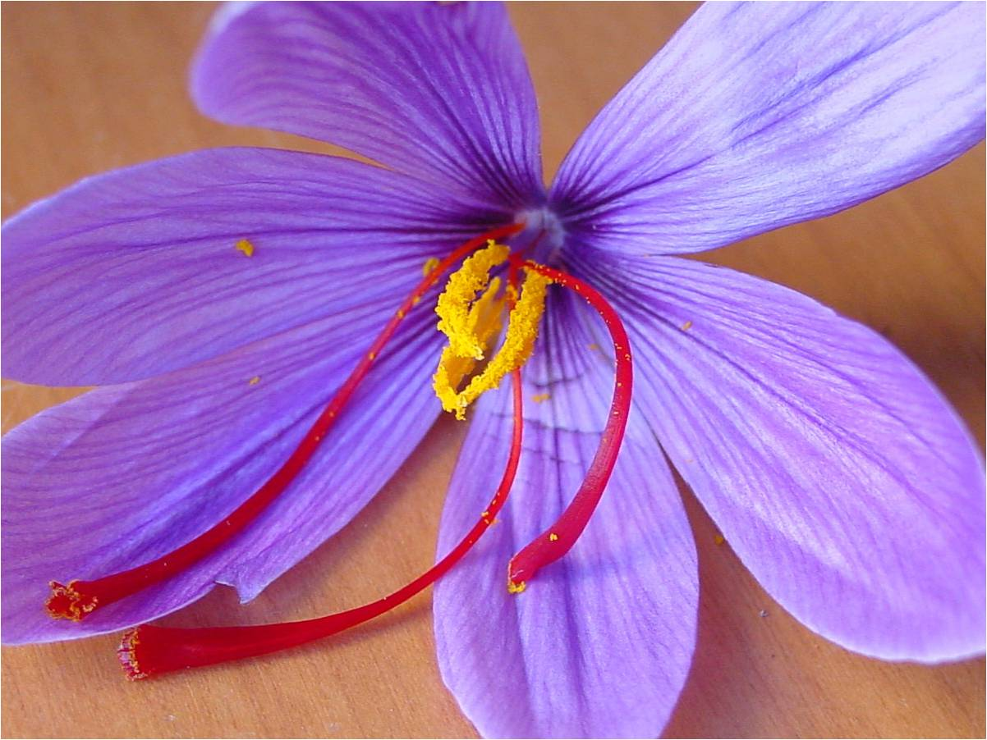

Slide 7
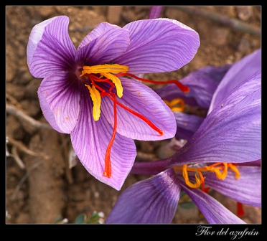

Slide 8
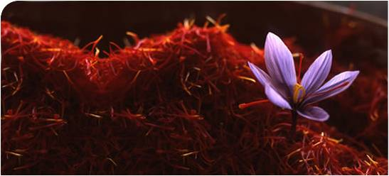
Existen referencias del azafrán que datan
del año 2300 a. C.
A partir de esta fecha son variadas y diversas
las referencias sobre su uso en ritos y ceremonias religiosas, en medicina, en la gastronomía, etc.

Slide 9
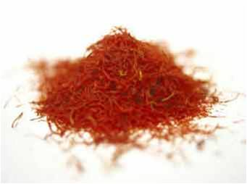
Esta valoración especial unida a lo determinante de la mano de obra en su proceso de elaboración, es causa de su
elevado valor económico. Se ha denominado <<oro rojo>> habiendo sido objeto de muy diversas adulteraciones y falsificaciones aprovechando su nombre y su valor.

Slide 10
La siembra tiene lugar entre
los meses de Junio y Julio

Slide 11
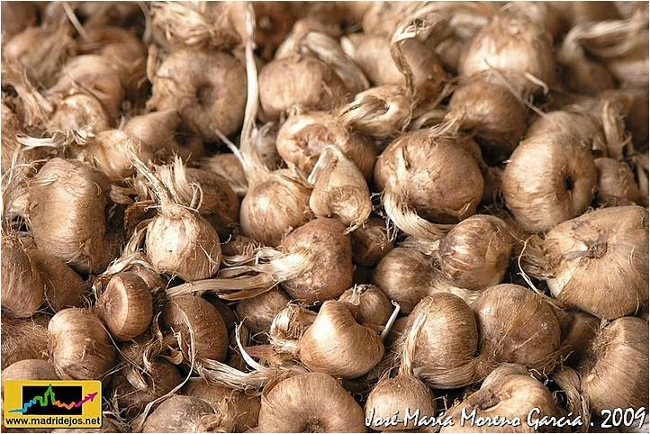
EL BULBO

Slide 12
La cosecha tiene lugar entre finales de Octubre y principios de Noviembre. La rosa florece al amanecer y debe permanecer el menor tiempo posible en el tallo ya que se marchita y sus estigmas pierden color y aroma, por lo que son recolectadas entre la madrugada y las 10 de la mañana. (… por la mañana bien tempranico …)

Slide 13
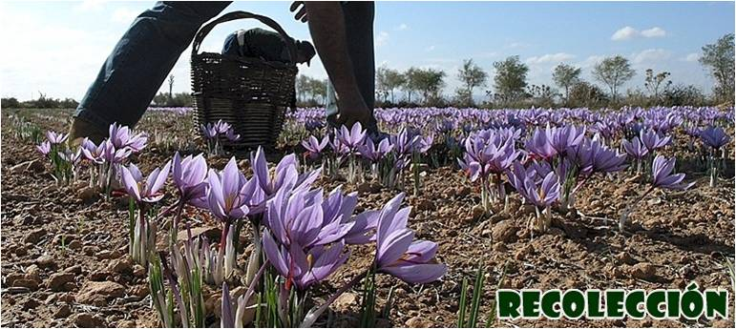

Slide 14
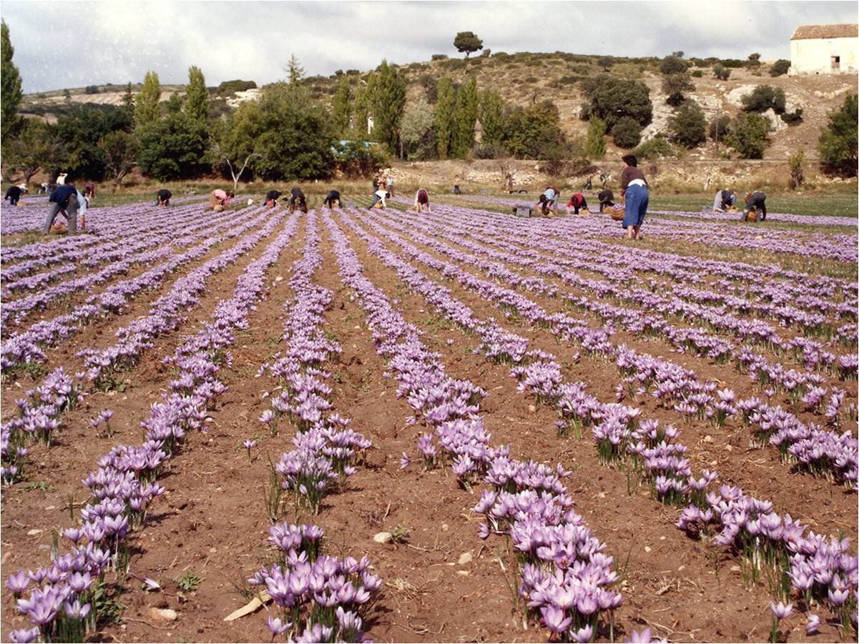

Slide 15
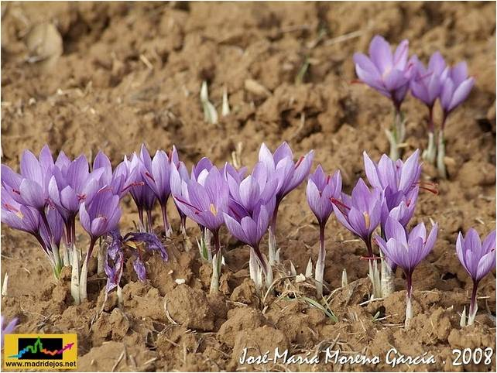

Slide 16
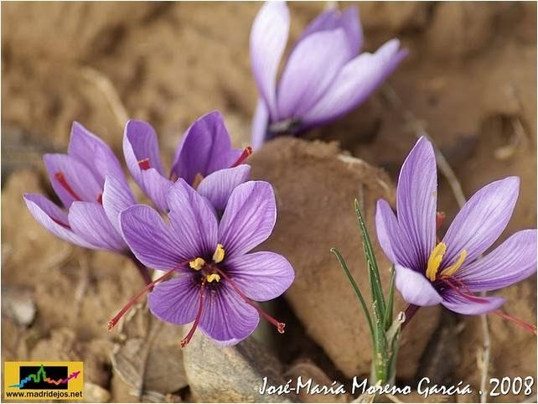

Slide 17
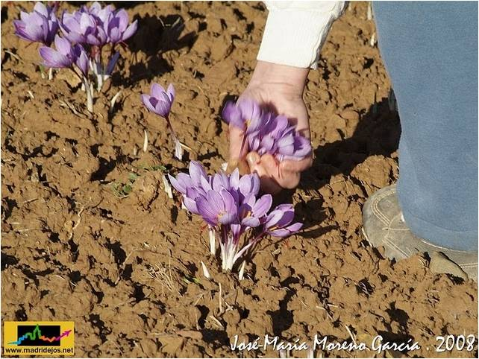

Slide 18
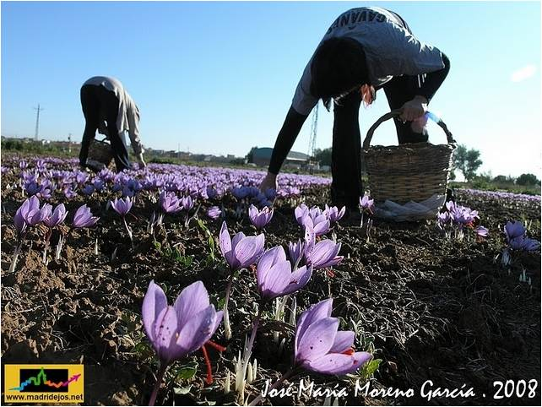

Slide 19
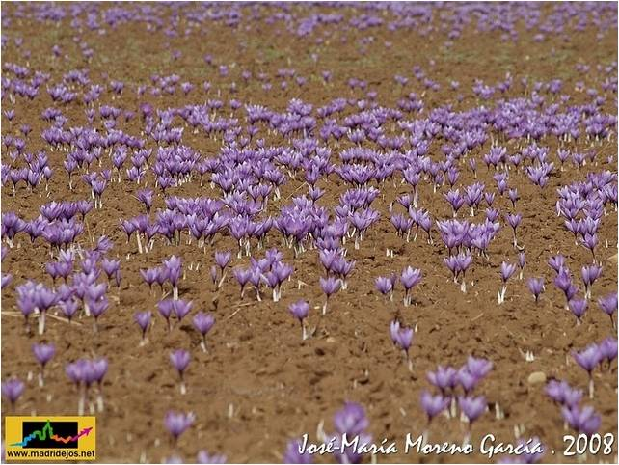

Slide 20
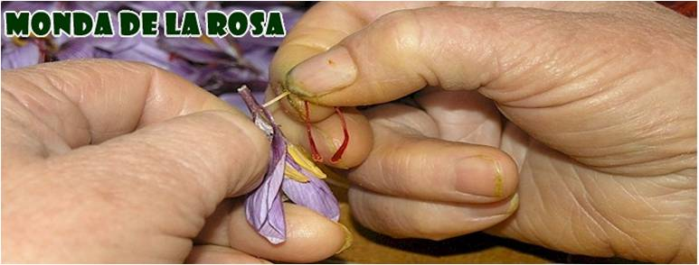

Slide 21
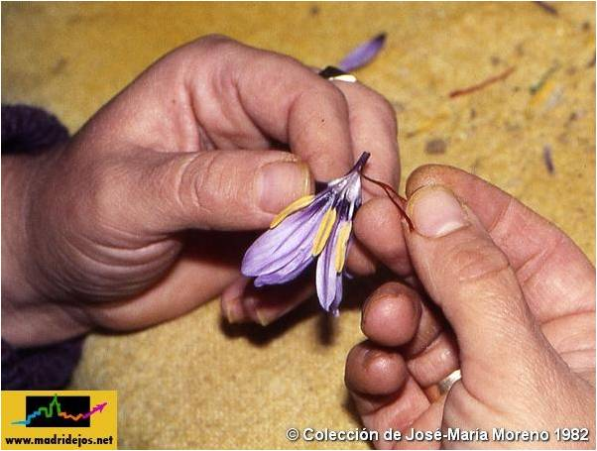

Slide 22
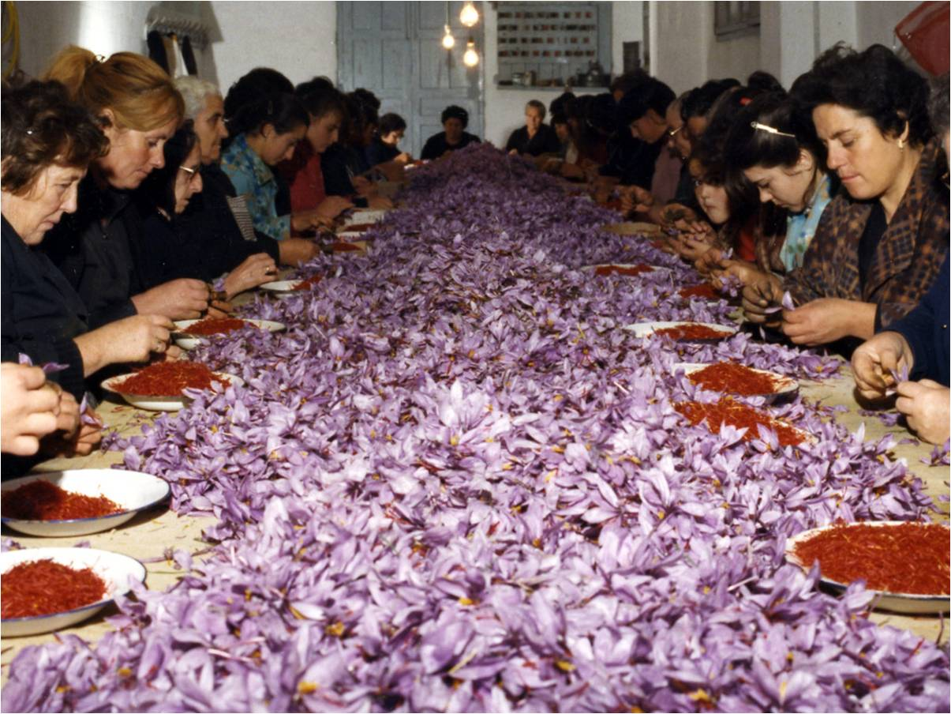

Slide 23
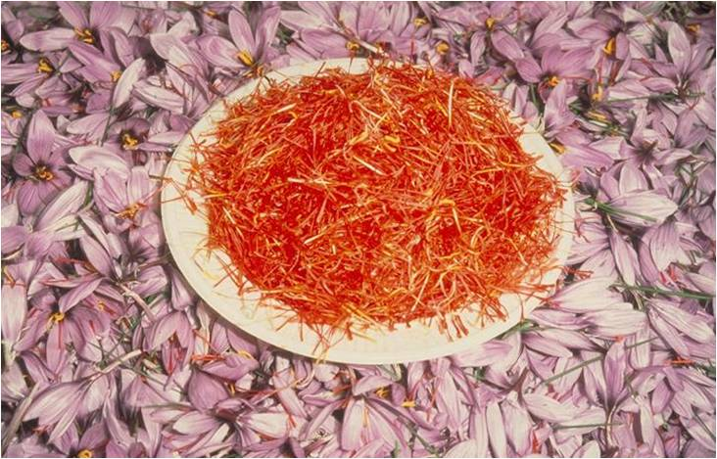

Slide 24
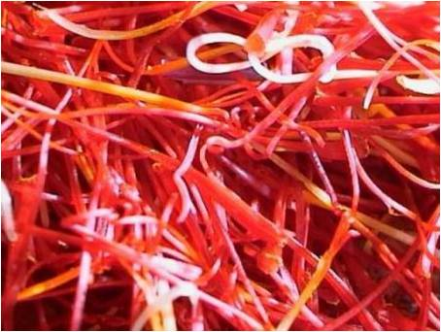

Slide 25
Enseguida se pone a secar para que pierdan (normalmente en media hora) el agua que contienen, así se conservará todo el color y aroma característicos. Por cada cinco partes de azafrán fresco se obtiene una de azafrán seco.

Slide 26
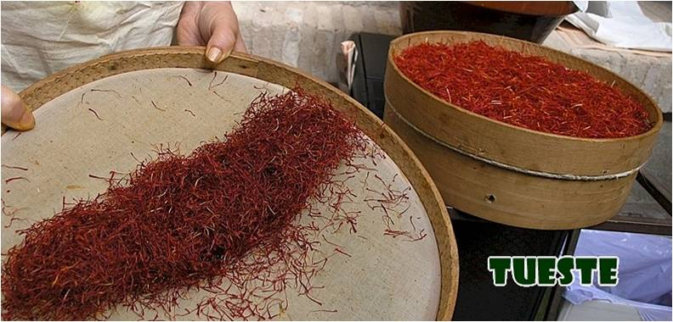

Slide 27
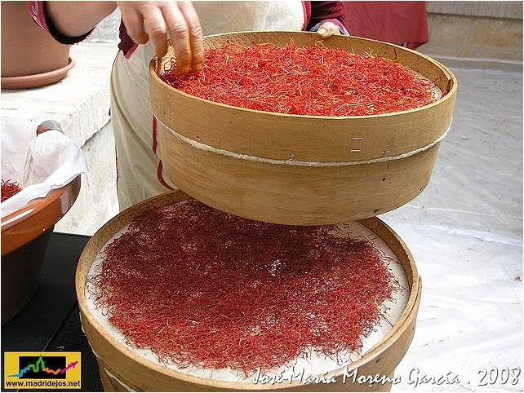

Slide 28
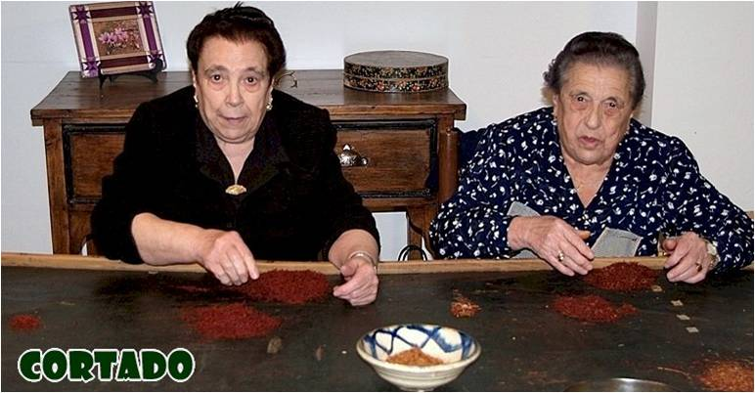

Slide 29
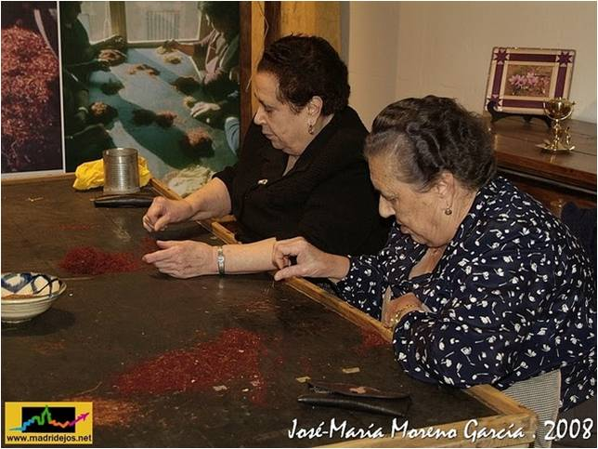
Se quitan las impurezas

Slide 30
El cultivo de esta especia fue introducido por los árabes alrededor del siglo IX, entonces era monopolio exclusivo de la alta burguesía andalusí, bajo el dominio de la cual se encontraba la mayor parte de la península Ibérica y dentro de esta la región manchega.

Slide 31
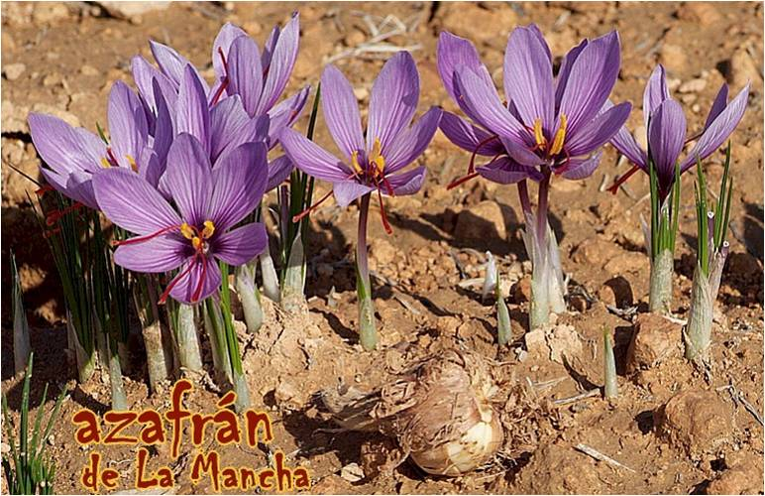

Slide 32
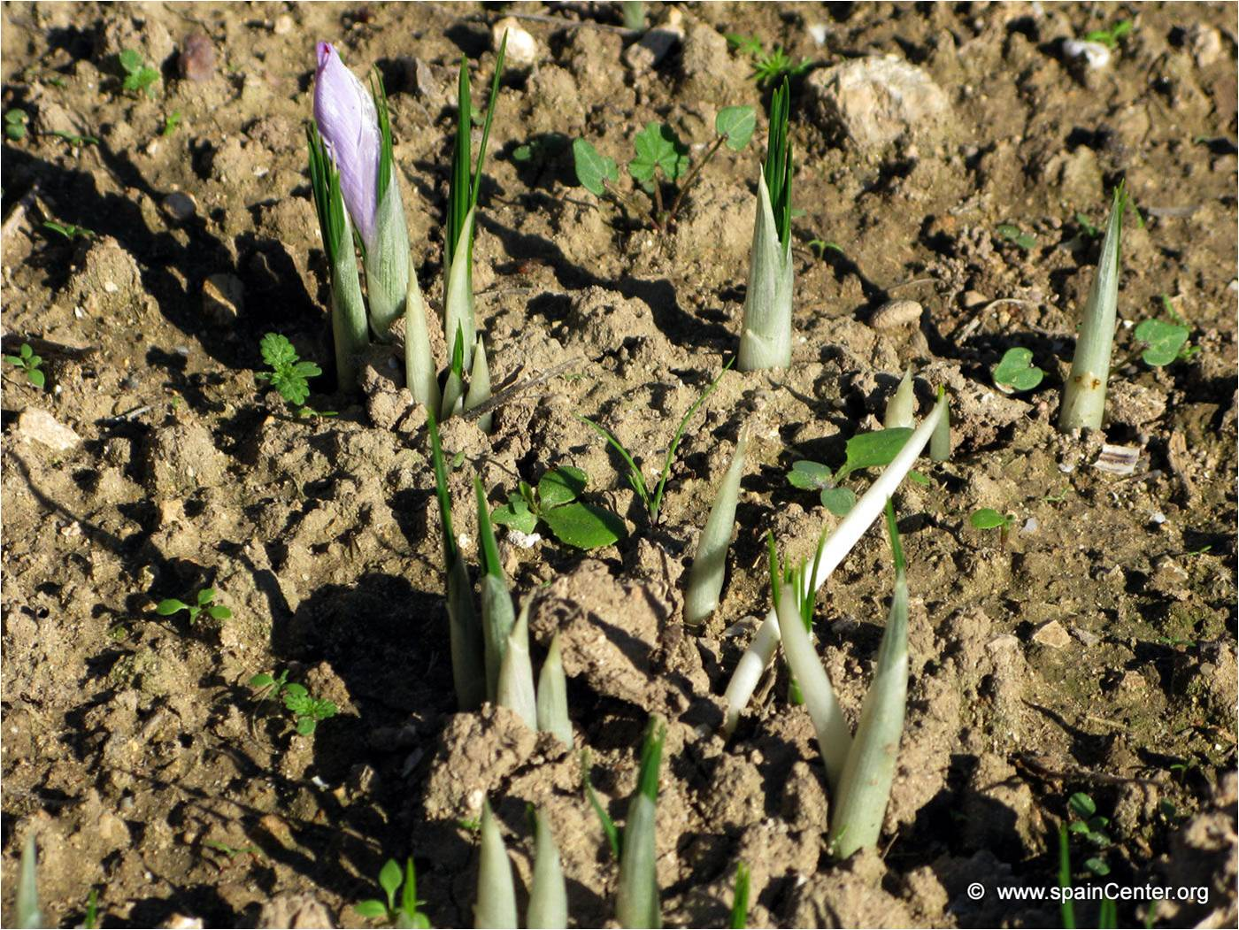

Slide 33
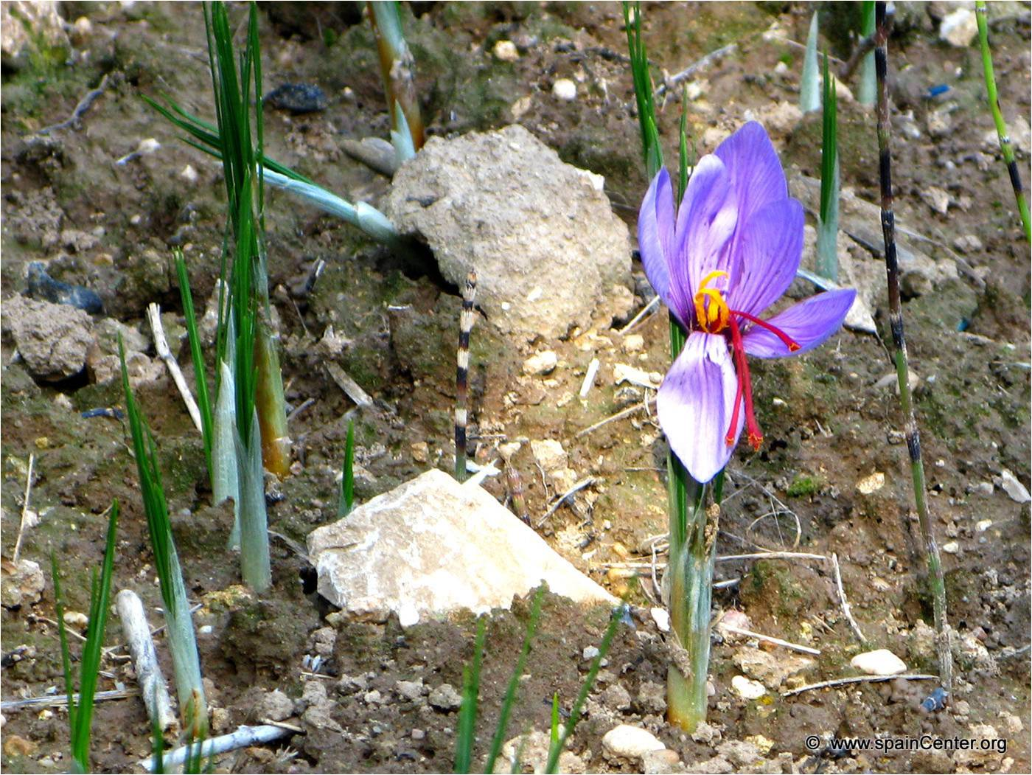

Slide 34
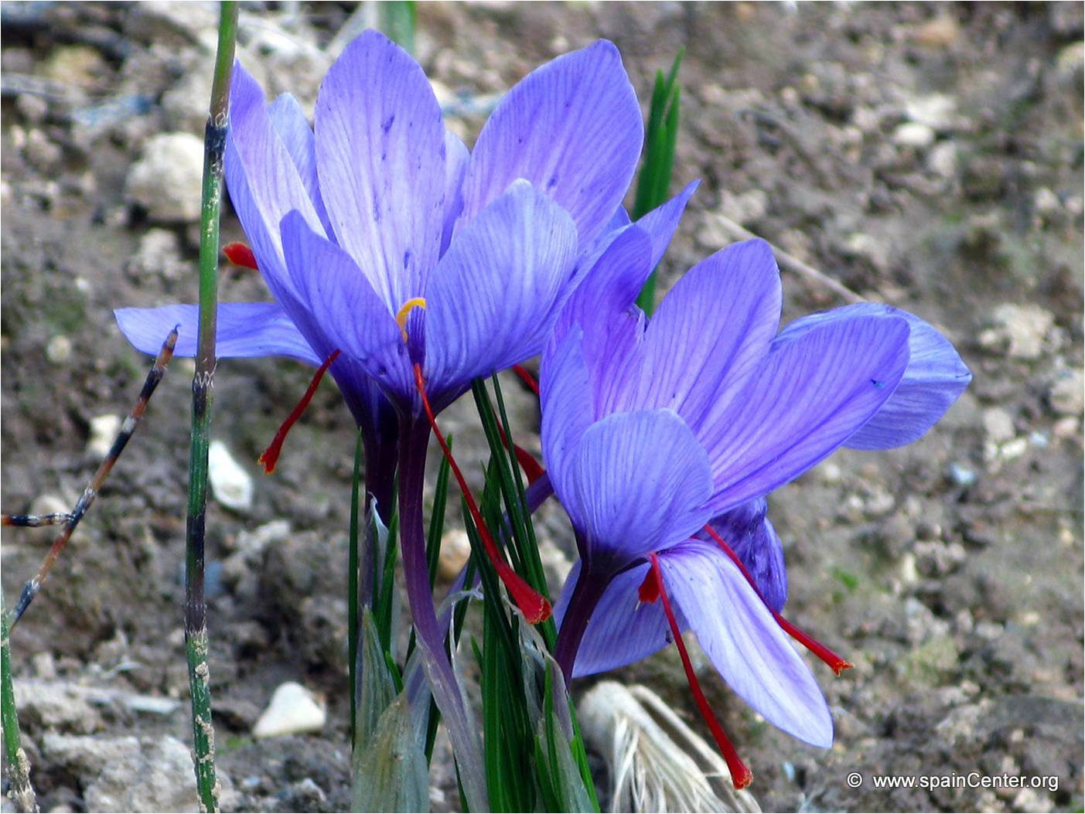

Slide 35
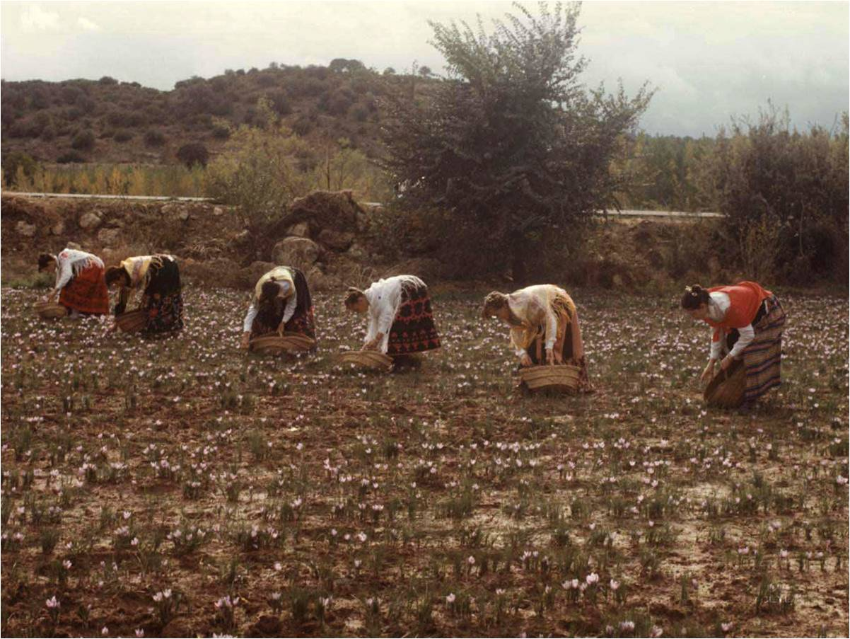

Slide 36
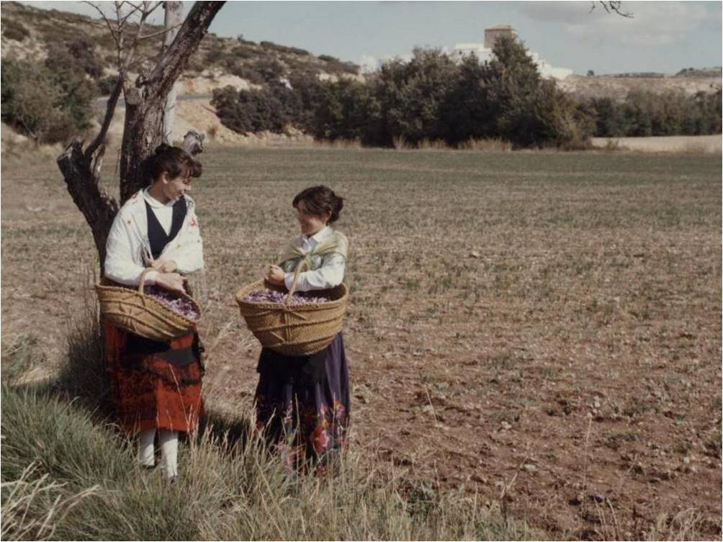

Slide 37
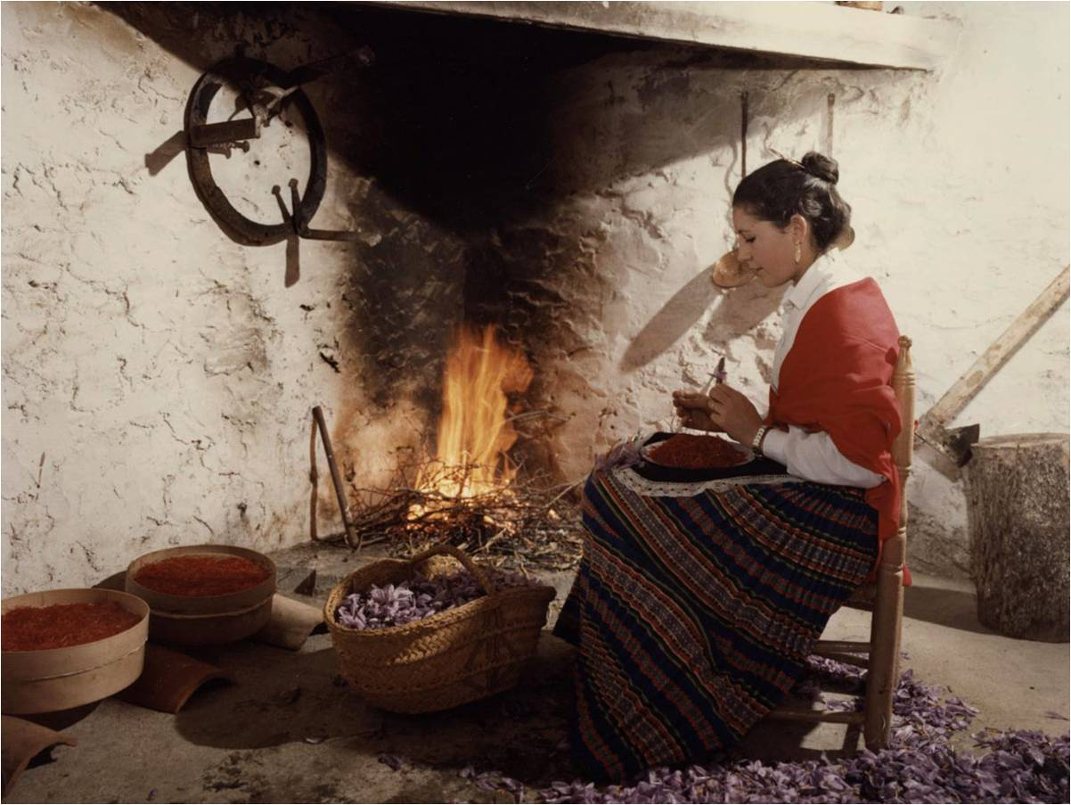

Slide 38
El proceso de producción, único y
original que consiste en el desecado mediante tostado a fuego lento en lugar de desecado
al sol, parece ser el responsable de que el producto obtenido en la Zona tenga una presencia mucho mejor, además de un mayor contenido en safranal y poder colorante.

Slide 39
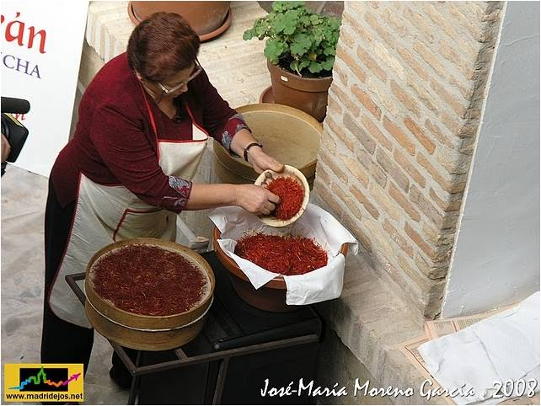

Slide 40
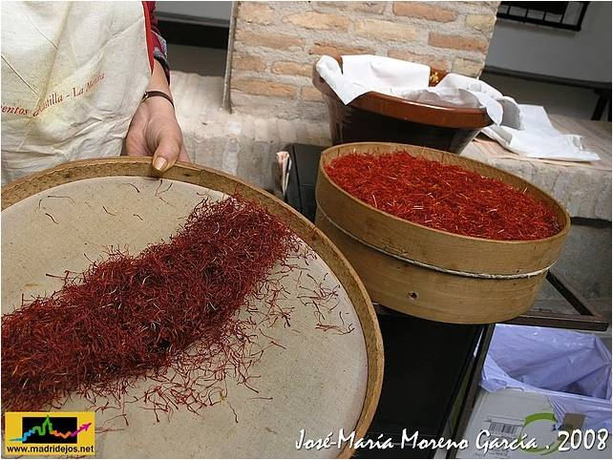

Slide 41
Una tradición centenaria en el cultivo de esta especia hace que las personas que realizan los procesos de recolección y monda se encuentren muy cualificados en la realización de estas tareas, consiguiéndose la máxima calidad en la producción final obtenida.

Slide 42
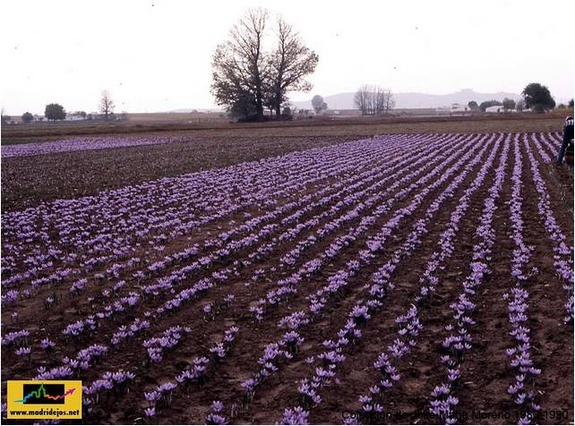

Slide 43
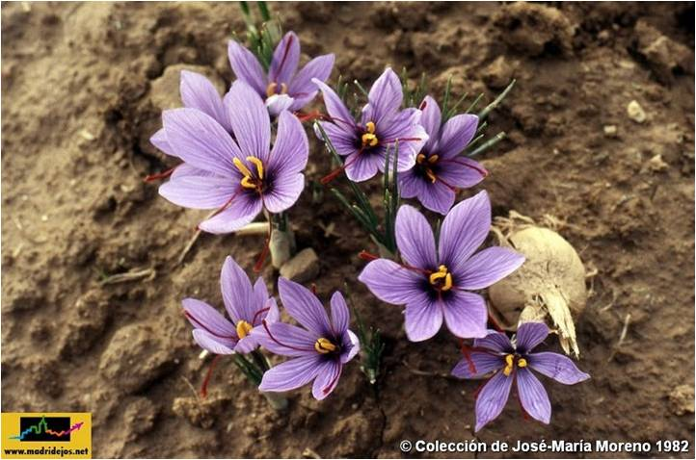

Slide 44
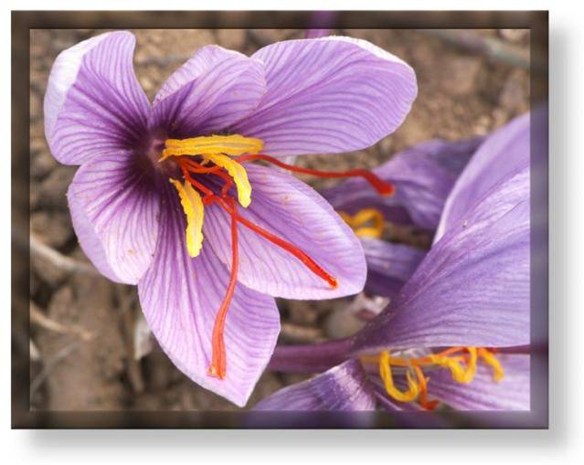

Slide 45
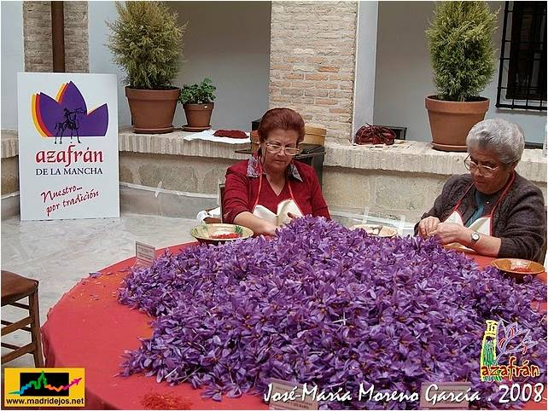

Slide 46
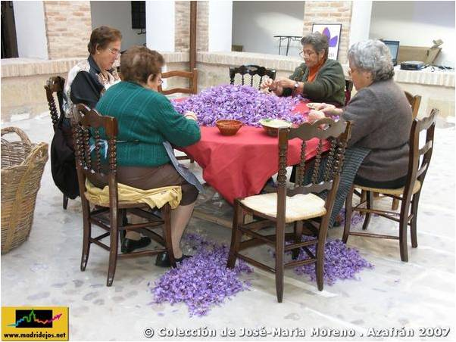

Slide 47
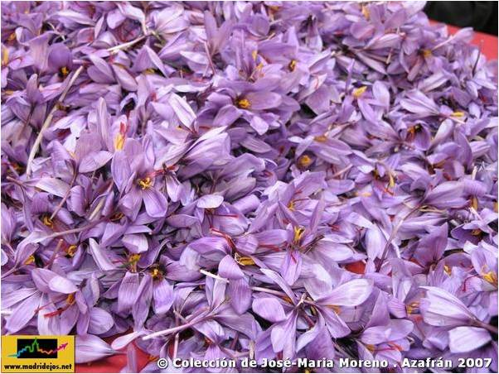

Slide 48
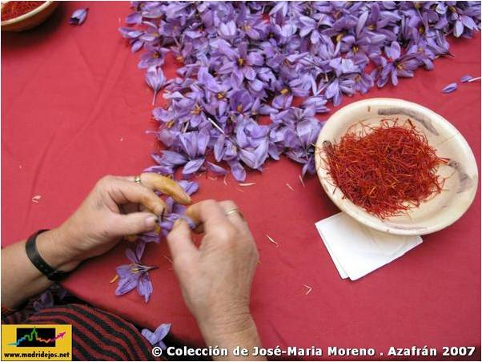

Slide 49
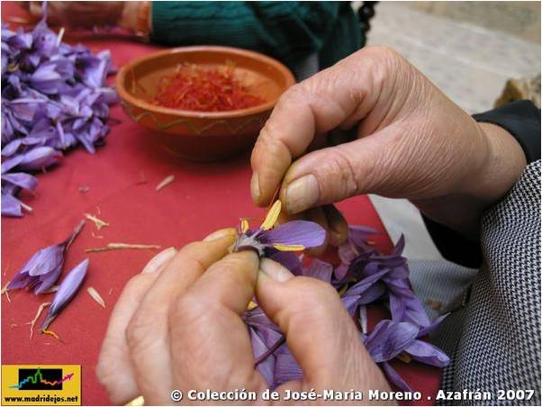

Slide 50
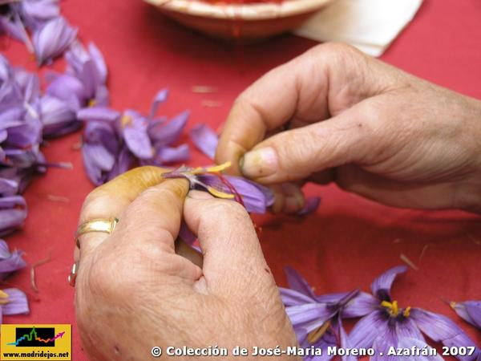

Slide 51
Por todo esto el azafrán no puede ser considerado como un producto agrícola más, sino que forma parte del patrimonio histórico y cultural de la región que ha de ser protegido y conservado.

Slide 52
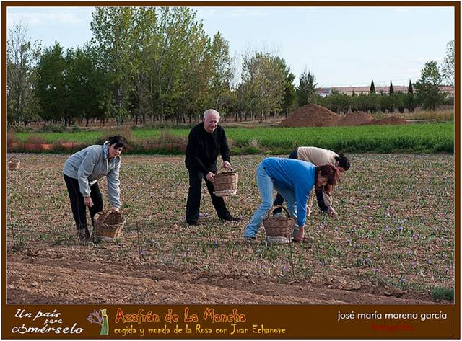

Slide 53
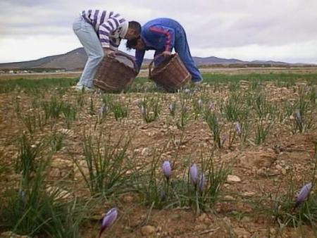

Slide 54
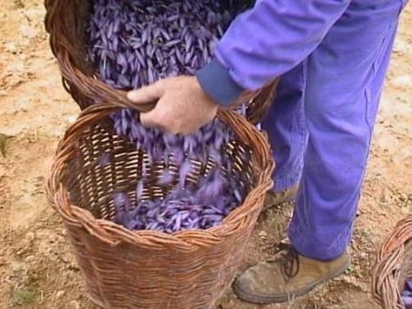

Slide 55
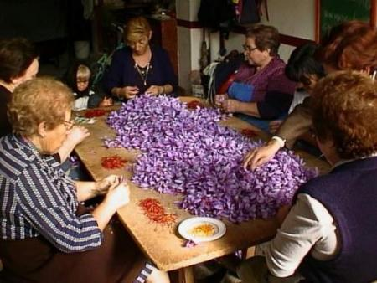

Slide 56
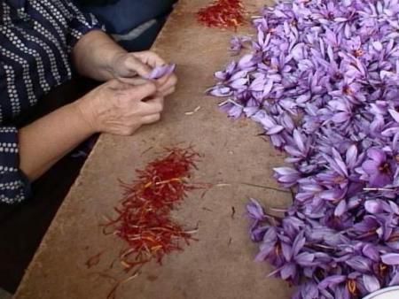

Slide 57
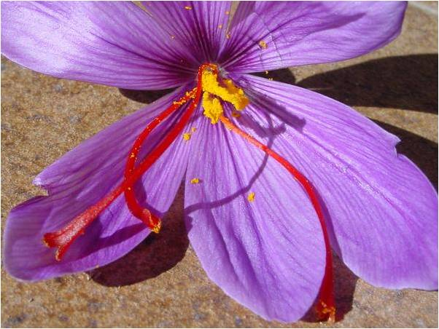

DENOMINACIÓN DE ORIGEN
AZAFRÁN DE LA MANCHA
Calificado por los expertos como el mejor azafrán del mundo, se cultiva únicamente en la región de Castilla la Mancha en las zonas de Albacete, Toledo, Cuenca y Ciudad Real.

Slide 58




F I N
Azafrán

Slide 59







¿Te ha gustado?
Puedes ver más entrando
Aquí
Además puedes recibir powerpoints en tu correo electrónico suscribiéndote aquí:

